Slide 1



Soutenance de Mémoire M1
François DELBOT – Responsable du master / Tuteur Enseignant
Stéphane POULAIN – Maître d’apprentissage
Kevin SOARES

Slide 2

École Normale Supérieure – ENS PSL
Fondée en 1794
Une des 4 ENS en France (Paris-Saclay, Lyon, Rennes)
Composante de l’université PSL
2 400 étudiants, 1 380 chercheurs & 800 enseignants–chercheurs
Etablissement des plus prestigieux
Objectif : former par la recherche
14 prix Nobel
Notes:
Fondée en 1794, une des quatre écoles normales supérieures de France aves Saclay, Lyon et Rennes.
À la fois grande école et centre de recherche de haut niveau.
Composante de l’université PSL (Paris Sciences et Lettres)
Elle accueille environ 2 400 étudiants, 1 380 chercheurs et 800 enseignants-chercheurs
Un des établissements Européens les plus prestigieux et a pour l’objectif est de « former par la recherche » : on compte par exemple 14 prix Nobel parmi ses anciens élèves

Slide 3
Mes missions au sein de l’ENS
Prise en main de SIFAC
Traitement quotidien des demandes d’assistances utilisateurs SIFAC
Rédaction de cahier des charges : création d’outil web en liaison avec SIFAC - formulaires d’injection de Tiers
Étude de solutions, test et développement futur de l’outil
Notes:
Mes missions au sein de l’ENS ont commencé par la prise en main de SIFAC : apprentissage différentes transactions et procédures
Support utilisateur quotidien sur le logiciel
Rédaction du cahier des charges pour la création d’un outil web en liaison avec SIFAC (formulaire de création de Tiers)
Étude des solutions possibles pour répondre a ce besoin, des tests de la solution trouvée et du développement

Slide 4
Les agents IA dans la réalisation de projets de développement

Slide 5
Sommaire
Méthodologie de recherche
État de l’art
Structure d’équipe
Étude de cas
Conclusion

Slide 6
Méthode PICO
Élément | Application au mémoire
Population | Équipe de développement
Intervention | Remplacement par des Agents IA
Comparison | Équipe humaine traditionnelle
Outcome | Faisabilité technique d’un remplacement total
Une équipe de développement peut-elle être remplacée entièrement par des agents IA ?
Notes:
Pour structurer la question de recherche : méthode PICO
Ce qui revient à se demander : problématique

Slide 7
Division de la recherche
Définition de LLM
Définition d’Agent IA
Structure idéale d’une équipe de développement
Remplacement d’une équipe de développement par des Agents IA
Notes:
- Division en 4 requêtes pour trouver des articles

Slide 8
Articles récupérés
Étape | Nombre d’articles
Recherche | 747
Filtrage sur l’année | 216
Filtrage sur le type de document | 213
Filtrage sur le titre | 207
Filtrage sur l’abstract | 31
Filtrage manuel – abstract | 12
Filtrage manuel – grands titres | 12
Notes:
Filtrages « automatiques » sur l’année, le type de document, le titre, l’abstract
Puis filtrage manuel en 2 parties : d’abord en lisant l’abstract, puis une seconde étape en lisant l’introduction, les grands titres et la conclusion

Slide 9
Définitions
Intelligence artificielle (IA) : le domaine
Large Language Model (LLM) : le modèle
Agent IA : l’acteur autonome
Notes:
IA = le domaine de l’informatique qui crée des programmes capables de percevoir leur environnement, de raisonner et d’agir pour atteindre un but
LLM = modèle de neurones entraîné sur de grandes quantités de données. Il ne comprend pas réellement ce qu’on lui dit, son objectif est d’estimer la probabilité du prochain mot afin de générer un texte cohérent. La finesse de ses réponses dépendra de la quantité de données à laquelle il a accès et à la qualité de celles-ci
Agent IA = acteur autonome qui englobe un ou plusieurs LLM. Contrairement au LLM il observe un état, planifie des actions puis les exécute et les vérifie. Il utilise donc la puissance du (ou des) LLMs avec un certain degré d’autonomie supplémentaire

Slide 10
État de l’art
Précision des LLMs proches de celle des humains
Architectures multi-agents : collaboration de LLMs
Enjeux critiques, limites techniques et risques :
Biais et hallucinations
Sécurité
Notes:
Aujourd’hui les LLMs spécialisés dans le code atteignent déjà une précision proche de celle de l’humain. Au-delà de la simple complétion, ils savent corriger, refactoriser et même expliquer du code existant.
Architectures multi agents : tirent parti de plusieurs LLMs spécialisés collaborant pour accomplir des tâches complexes. Ils ont chacun un rôle défini (analyse du cahier des charges, développement, tests, …) et possèdent chacun leur propre mémoire. Aussi chacun peut opérer de manière plus ou moins autonome selon les limites définies
Leur utilisation soulève néanmoins plusieurs enjeux critiques et comporte des limites techniques et risques non négligeables
Sur des sources de données massives, les LLM peuvent s’imprégner de certains biais socio-culturels ce qui peut conduire a des généralisations inappropriées voire discriminatoires dans leurs résultats. Les LLM peuvent également « halluciner », c’est-à-dire générer un contenu inventé ou inexact ce qui dans notre cas peut aller du simple code incorrect qui ne compile pas au code dangereux avec des failles de sécurités, ces failles ouvrant la porte à d’éventuelles attaques

Slide 11
Structure d’équipe
Productivité : Source Line Of Code (SLOC)
Qualité du code : defect-density
Vulnérabilité organisationnelle : Bus factor
Taille optimale entre 5 et 9 membres
Non universel, dépend de plusieurs facteurs :
Complexité du projet
Expérience des membres
Qualité de leur communication
Notes:
Concernant la structure d’équipe, on dispose de plusieurs métriques :
Pour mesurer la productivité, on compte les Sources Lines of Code, c’est une mesure simple, mais qui isolée pousse au code verbeux. On l’équilibre donc avec la defect-density qui correspond au nombre de défauts par mille lignes. Ensemble, ces deux outils donnent un couple volume + qualité qui permet de comparer objectivement des équipes.
Pour mesurer la vulnérabilité organisationnelle on utilise le Bus Factor. Celui-ci est une mesure du risque dû à l’absence de partage d’informations et de compétences au sein de l’équipe
Plusieurs études montrent un pic de productivité entre 5 et 9 membres : en-dessous : surcharge, ce qui conduit a du retard ou encore des burnouts; au-dessus : augmentation des coûts de coordination et manque de communication
Une autre étude souligne que malgré certains chiffres, il n’existe pas de loi universelle. La structure idéale dépend de plusieurs facteurs tels que la complexité du projet, de l’expérience des membres d’équipe ou encore de la qualité de leurs communications.
On préfèrera donc une équipe plutôt restreinte permettant de fluidifier la communication et obtenir des résultats plus maintenables car un code moins complexe

Slide 12
Simulation d’équipes multi-agents
Cadres expérimentaux reproduisant des cycles projets réels
Indicateurs clés :
Vitesse des livraisons et réduction des erreurs humaines
Débit de production de code et capacité de détection de bugs
Résultats :
Amélioration de livraison et meilleure détection des erreurs
Tests intégration et validation humaine reste requise
Équilibre autonomie / contrôles de fiabilité
Notes:
Plusieurs études récentes ont recréé de vrais workflows avec des cycles de développement de projets réels. Chaque étape étant confiée à un agent LLM spécialisé qui coopère avec les autres
Les chercheurs mesurent surtout la vitesse de livraison et la réduction des erreurs humaines, ainsi que le débit global de code et la capacité à détecter des bugs.
Résultat : ces agents spécialisés accélèrent nettement les livraisons et détectent davantage d’erreurs que des développeurs seuls, notamment sur les tâches répétitives tels que la documentation ou les tests.
Cependant des tests d’intégration rigoureux et validation humaine restent nécessaires ce qui engage à trouver le bon équilibre entre autonomie des agents et contrôles de fiabilité.
Ces résultats posent le décor : les agents multi-LLM peuvent vraiment accélérer un projet, mais à certaines conditions. Passons maintenant à un cas concret qui illustre ces principes : CodePori

Slide 13
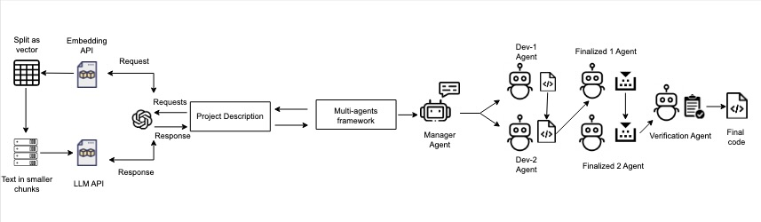
Étude de cas : CodePori (2024)
Équipe de 6 agents IA :
Manager
Dev1 & Dev2
Finalized1 & Finalized2
Agent de vérification
Notes:
Celui-ci vise à automatiser la génération de code pour des projets complexes, à partir d’une simple description fonctionnelle en langage naturel. J’ai choisi cet exemple car très proche d’un cas réel où un client formule une demande.
Le système est composé 6 agents possédant chacun un rôle attitré prédéfini (décrire fonctions)
Décrire pipeline : Manager décompose le projet en modules plus petits, Dev1 produit le code initial, Dev2 affine et optimise, Finalized1 joue un rôle d’assurance qualité et affine le code pour l’utilisation finale, Finalized2 suggère un processus de révision et d’amélioration du code (ces deux agents itèrent entre eux en se passant le code modifié et des suggestions jusqu’à trouver un code viable). Pour finir l’agent de vérification se concentre sur l’identification et la rectification des défauts de code que les agents précédents auraient pu manquer.

Slide 14
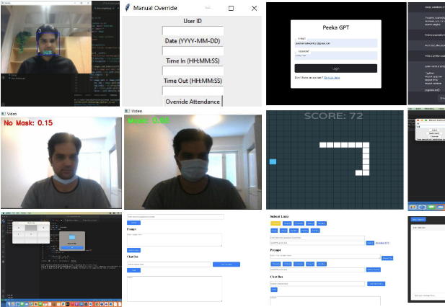
CodePori : résultats
89% de précision au test Pass@1 (HumanEval by OpenAI)
85% de réussite aux tests manuels sur 20 projets
Génération de projets complets en quelques minutes à coût minime (18 minutes, 399 LOC, 90 centimes)
Nécessité d’itérations multiples pour un code pleinement fonctionnel et dépendance à l’orchestration
Notes:
Maintenant que nous avons poser les bases du projet expérimental, en voici les résultats
Nous avons une précision de 89% au test Pass@1 du benchmark HumanEval d’OpenAI qui évalue le taux de réussite du premier coup à la génération de code fonctionnel
Nous avons également une précision de 85% de réussite a des tests manuels sur 20 projets
Vous pouvez voir en arrière-plan différents projet réalisés entièrement par CodePori dont ce projet de détection de masque qui à été produit en 18 minutes pour un total de 399 lignes de codes et un coût de revient de 1.02$ ce qui est vraiment minime comparé au coût d’une équipe de développeur et au temps que cela prendrait.
Ces chiffres démontrent la faisabilité éventuelle couvrant tout le cycle de développement cependant l’étude souligne la dépendance de l’orchestration centrale ainsi que la nécessité d’itération multiples pour parvenir à un code pleinement fonctionnel.

Slide 15
Conclusion
Accélération démontrée : vitesse +, coût -
Qualité acceptable... Sous contrôle humain
Limites critiques : biais, fuite de données, failles de sécurité
Avenir hybride : humain + agents IA
Notes:
Pour conclure : Nous avons vu premièrement que Agents IA accélèrent nettement la livraison de code et font chuter les coûts – l’exemple CodePori le prouve avec 18 minutes et 90 centimes. Deuxièmement, la qualité est “acceptable” à condition de garder un filet de sûreté humain : revues, tests d’intégration, audits de sécurité. Troisièmement, les risques – tel que les biais, fuites de données et failles de sécurité – ne disparaissent pas ; ils demandent des garde-fous techniques, juridiques et éthiques.
Enfin, l’analyse montre qu’une substitution totale d’une équipe de développement n’est réaliste que sur des tâches répétitives bien bornées.
Le scénario le plus crédible à ce jour serait donc une équipe hybride où quelques développeurs humains pilotent et valident un ensemble d’agents IA.

Slide 16

QUESTIONS

